Slide 1
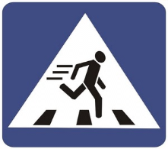
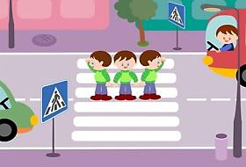
З
З з
«Зебра» -
Пешеходный переход
Зеброю зовут лошадку, Любит она сахар сладкий, Но есть ЗЕБРА - переход, Так народ его зовет.

Slide 2
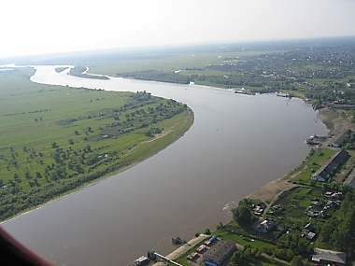
И
Иртыш
Речка,реченька, Иртыш,
Знает взрослый и малыш,
Ты течёшь между полей, Городов и деревень. Подо льдом бежишь зимой, Разливаешься весной, В осень листья-корабли Тихо плавают все дни. Ты для рыбы - дом родной. Для животных - водопой. Звёздам - зеркало большое. По ночам они не спят. До утра в тебя глядят
И и
Й
Й й

Slide 3
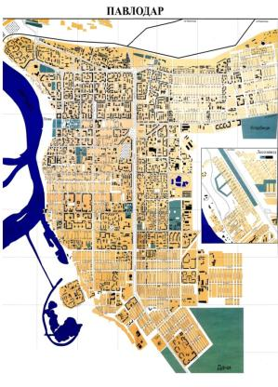
К
Карта Павлодара
К к
Карта Павлодара
Водителю нужна,
Чтобы улицы все знать,
Пассажиров доставлять.

Slide 4
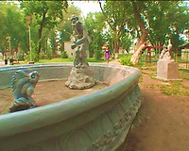
Л
Ленпарк
В выходной в Ленпарк ходили, Птичек хлебушком кормили. Качались на качелях,
И видели медведей,
Слона, слоненка, львенка,
Не страшно нам ни сколько!
Л л

Slide 5
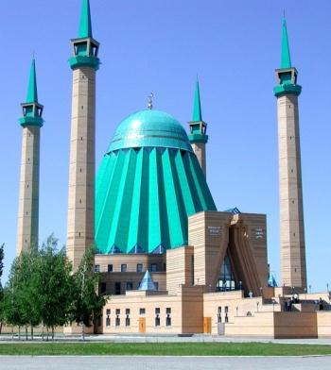
М
Мечеть
М м
На площади стоит мечеть,
Мы ее пришли смотреть,
Солнышко блестит, сверкает,
Бирюза в лучах играет

Slide 6
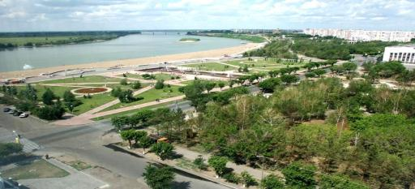
Н
Набережная
Мы по Набережной с папой
В выходной гуляли,
Мы по лестницам сбегали
Мы ступеньки там считали,
Трудно было их считать,
Папа не хотел нас ждать!
Н н

Slide 7
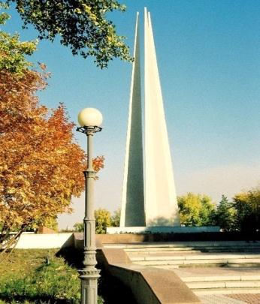
О
Обелиск
Павшим воинам
О о
К обелиску мы ходили,
Мы цветы там возложили,
Слава воинам-солдатам,
Им благодарна детвора,
Что мир подарили на века!

Slide 8
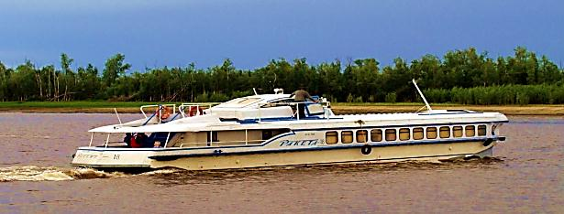
Р
Ракета
На ракете не летаем,
По реке на ней плывем,
Она космической бывает,
А на реке - зовем «речной»
Р р

Slide 9
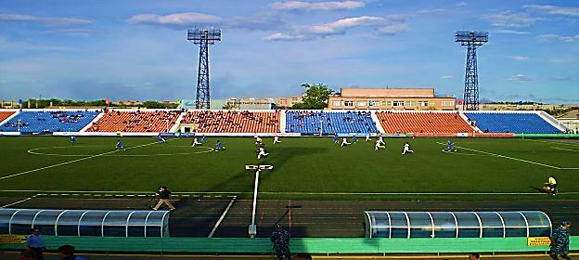
С
Стадион
Стадион шумит, гудит,
Матч футбольный там,
На трибунах с папой я,
Счет узнают все друзья!
С с

